Slide 1

PROJET MOBILES ET AUTOMATES CYCLE 3 : CM2B/ 6èA
Réaliser un bateau à voile sur une île
Rachel Sey( enseignante au cm2B) Mr Adiko( professeur de physique-chimie) Mr Koyé Francis (professeur d’arts plastiques) Mme Allegbé (professeur de français)

Slide 2
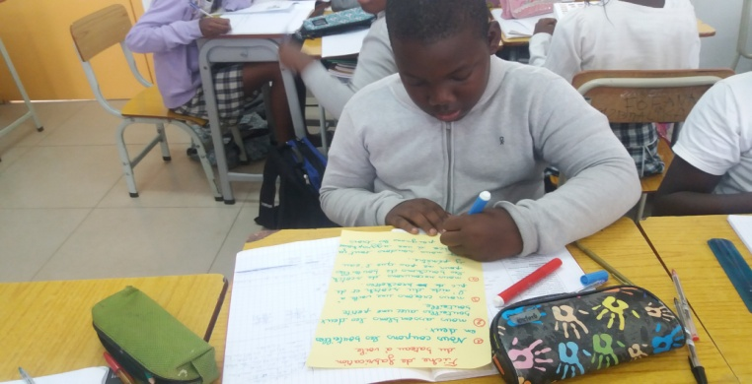
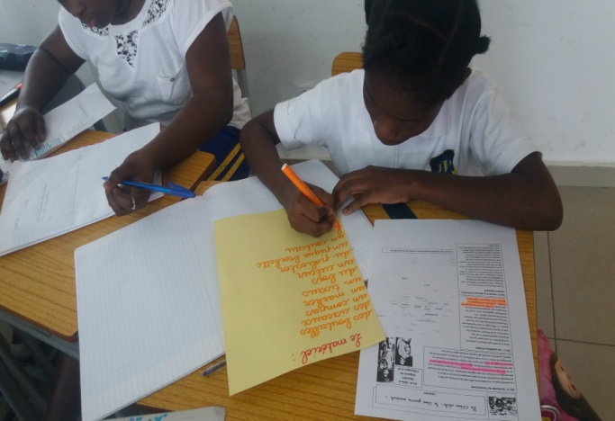
L’inventaire du matériel et la fiche de fabrication
Le matériel utilisé
La fiche de fabrication

Slide 3
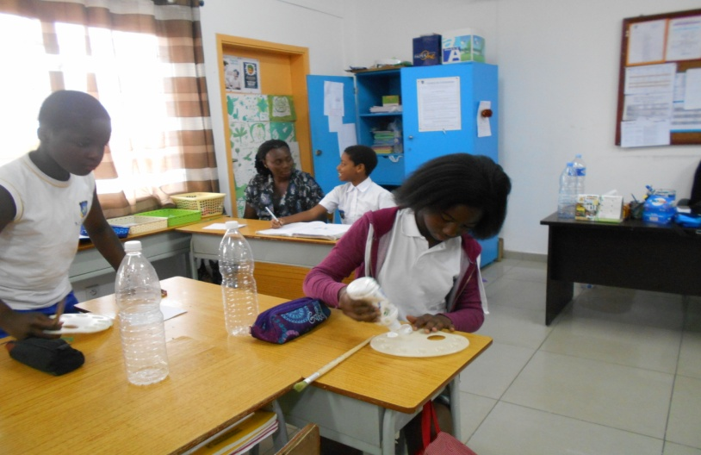
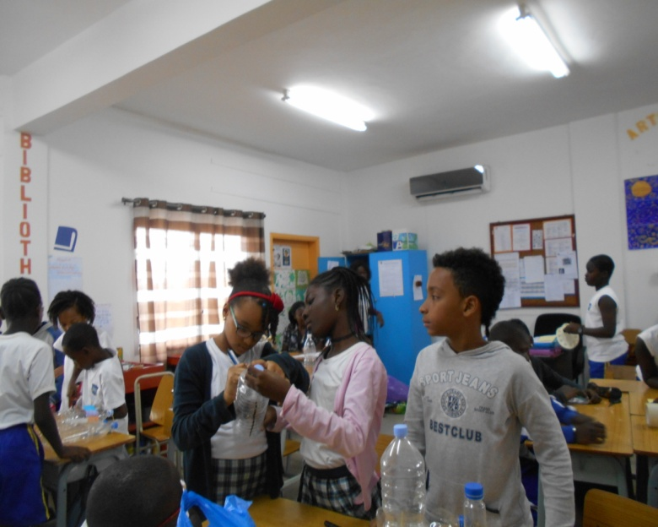
CONCEPTION DES BATEAUX

Slide 4
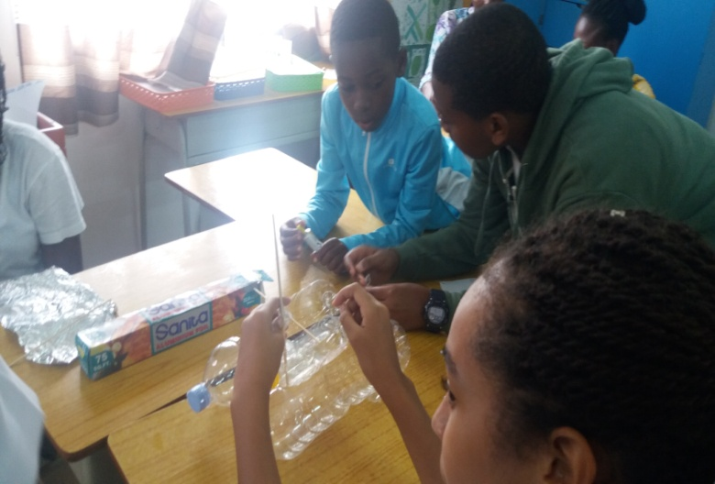
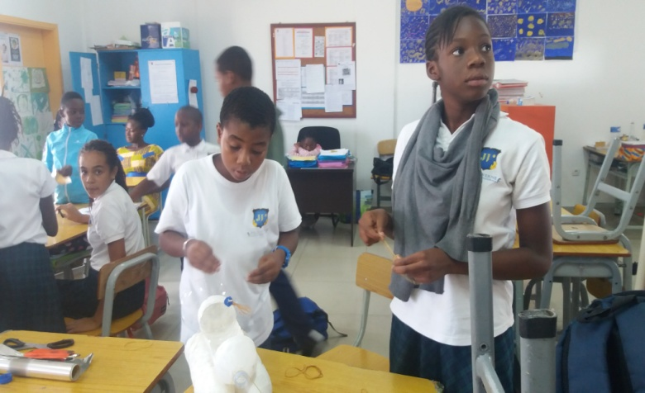
Conception des bateaux

Slide 5
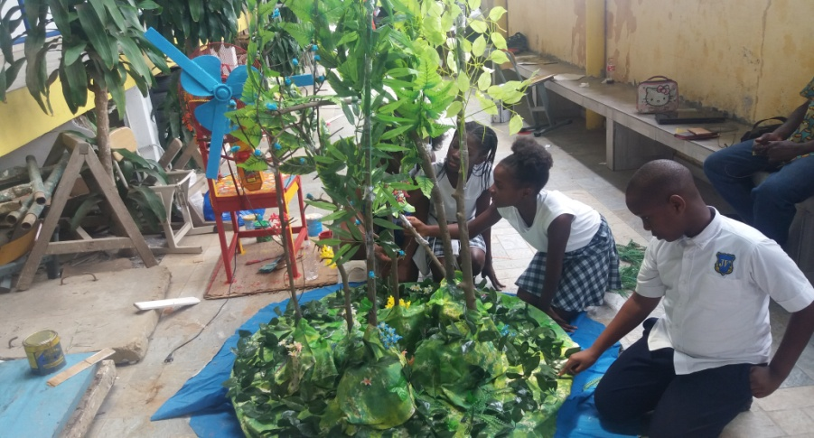
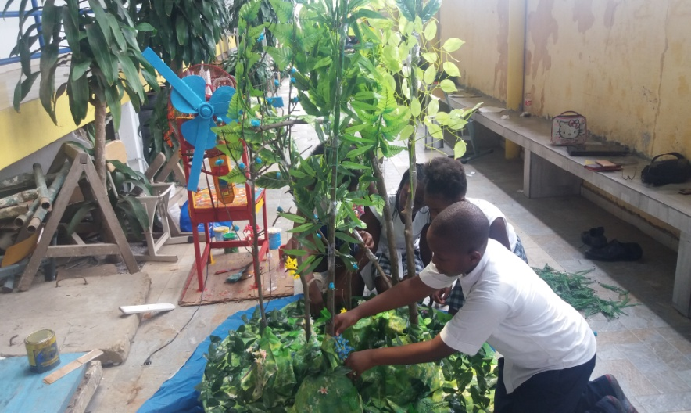
Conception de l’ île par les élèves de CM2B et 6e A

